Slide 1


“Algoritmo e Lógica de Programação”
Prof.º
Alexandre Gomes

Slide 2
Português Estruturado
Para que o algoritmo possa ser executado por uma máquina é importante que as instruções sejam corretas e sem ambiguidades.
Ao conjunto de palavras e regras que definem o formato das sentenças válidas chamamos sintaxe da linguagem.
O português estruturado é, na verdade, uma simplificação extrema do Português, limitada a umas poucas palavras e estruturas que têm um significado muito bem definido.

Slide 3
Português Estruturado
É uma versão portuguesa dos pseudocódigos largamente utilizados nos livros de introdução à programação, conhecida como "Portugol" ou “Pseudocódigo”.
O Portugol é uma representação que se assemelha bastante com a linguagem C, C++, Java, Javascript e C#, porém é escrito em português. A ideia é facilitar a construção e a leitura dos algoritmos usando uma linguagem mais fácil aos alunos.

Slide 4
Português Estruturado
Apesar do Português Estruturado ser uma linguagem bastante simplificada, ela possui todos os elementos básicos e uma estrutura semelhante à de uma linguagem típica para programação de computadores.
Para praticar nossa sintaxe e testar nossos problemas, utilizaremos o software Portugol Studio.

Slide 5
Portugol Studio
Seguem as opções de IDE para Portugol:
Windows / Linux / MacOS:
http://lite.acad.univali.br/portugol/
Web:
https://portugol-webstudio.cubos.io/ide
Android:
https://play.google.com/store/apps/details?id=br.erickweil.portugolweb&hl=pt_BR&gl=US

Slide 6
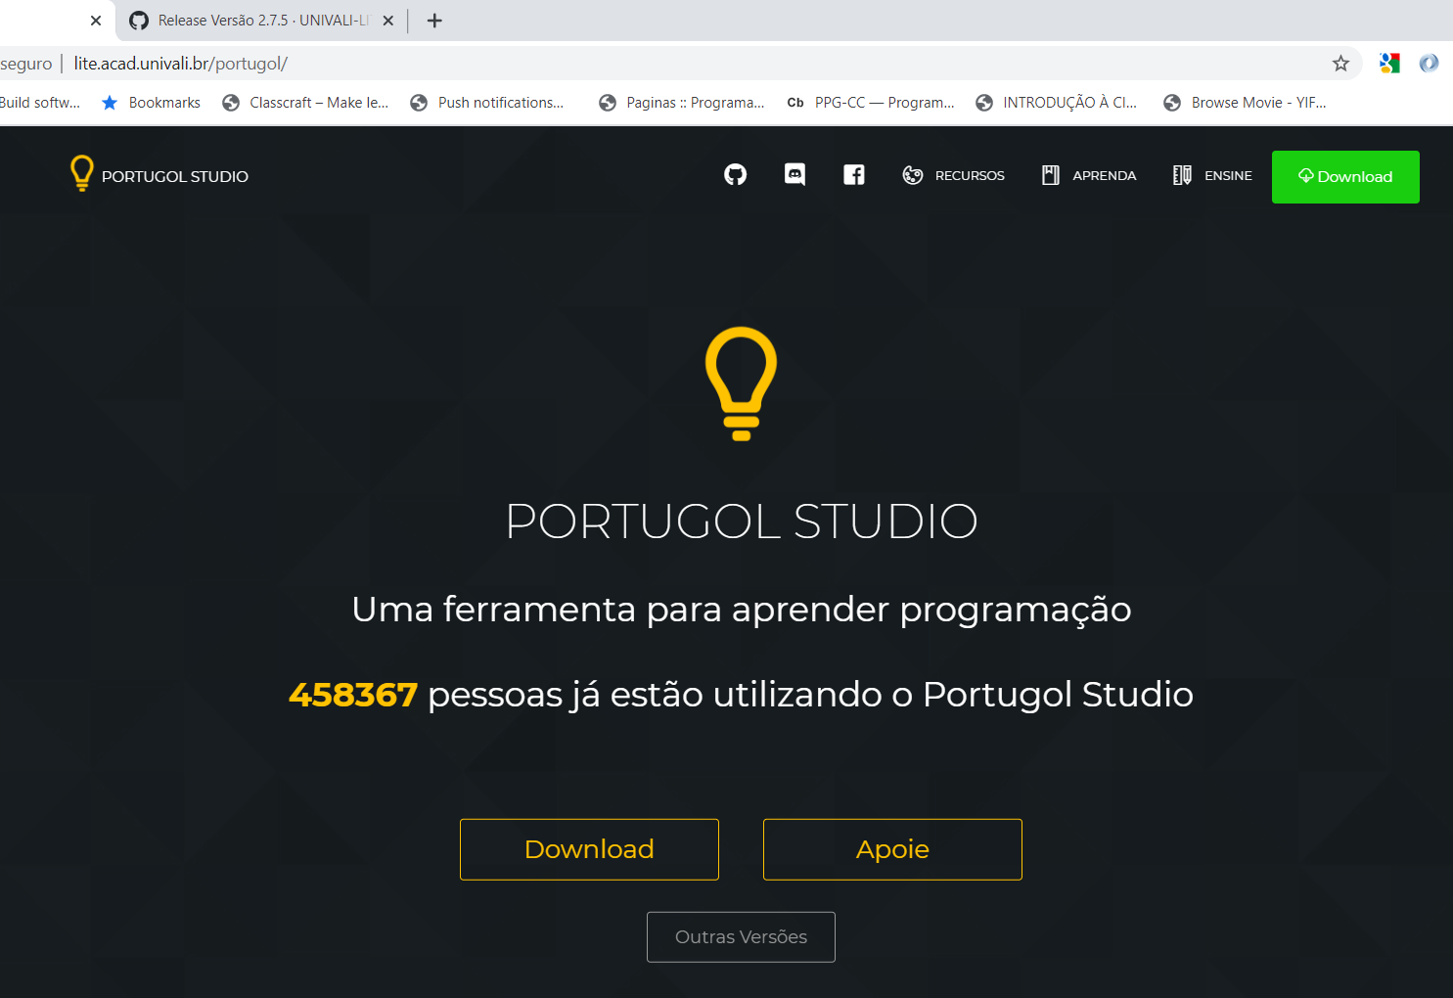
Portugol Studio – Versão PC
Download para Windows
Download para Linux / MacOS

Slide 7
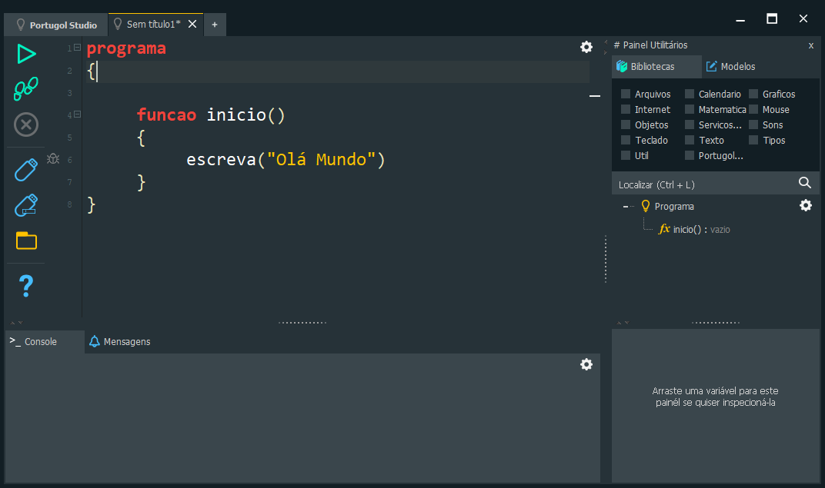
Portugol Studio – Versão PC
executar
passo a passo
salvar
abrir

Slide 8
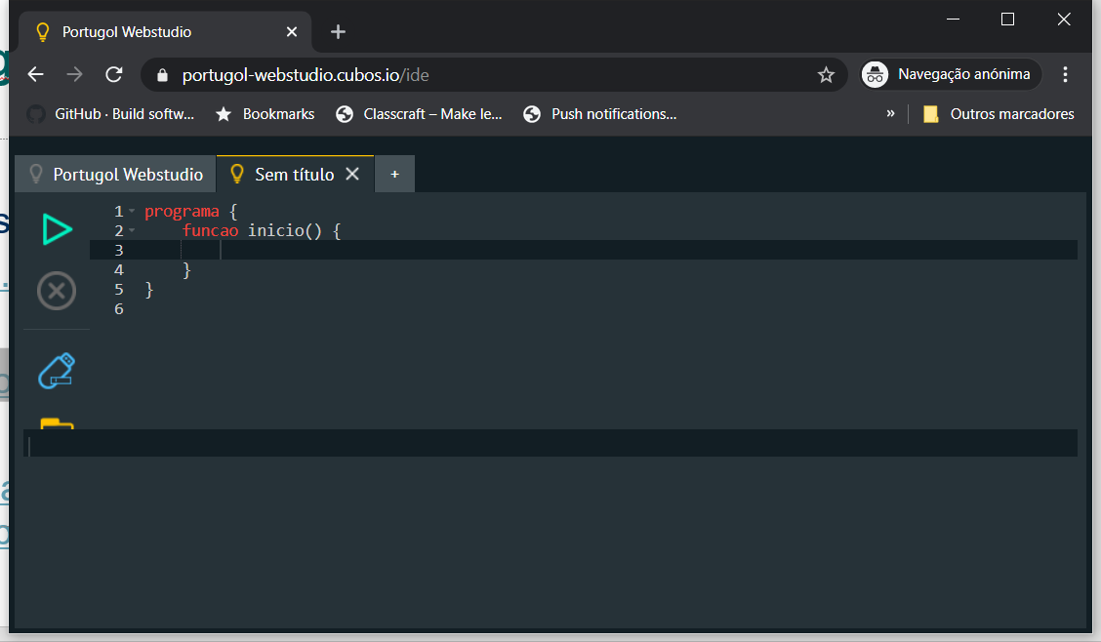
Portugol Studio – Versão Web

Slide 9
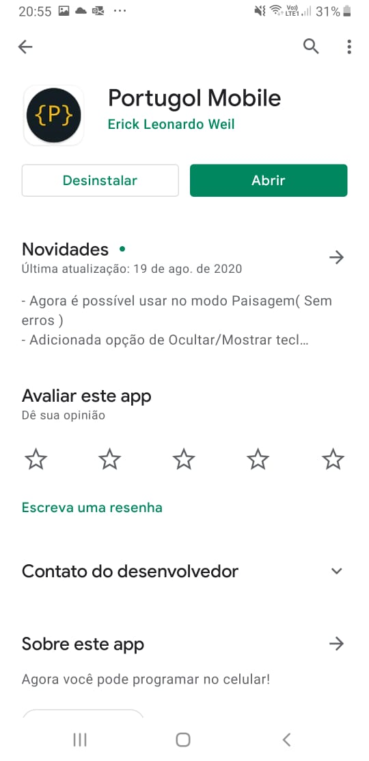
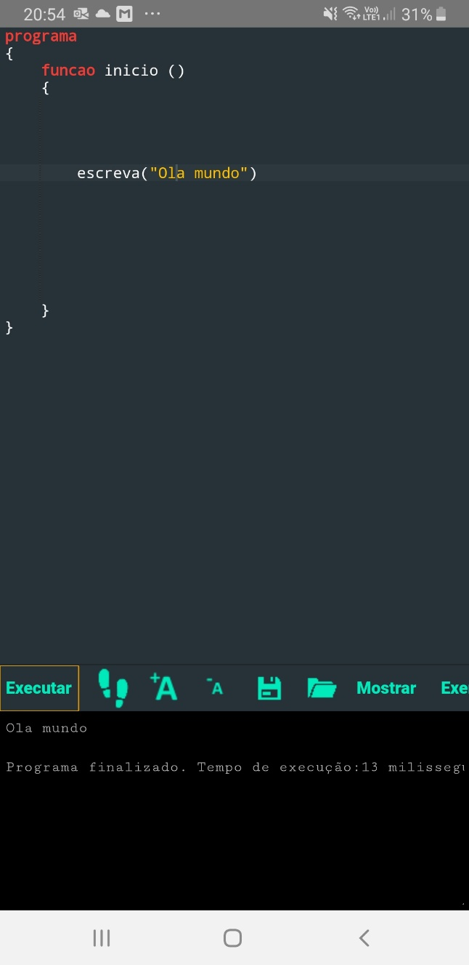
Portugol Studio – Versão Android

Slide 10
Sintaxe Básica
Comentários
//comentário de uma linha
/* comentário de
múltiplas linhas*/
programa
{
funcao inicio()
{
escreva("Olá Mundo")
}
}
Início do programa
Função principal
Comando de saída
Os blocos de código deverão estar entre chaves { }

